Slide 1
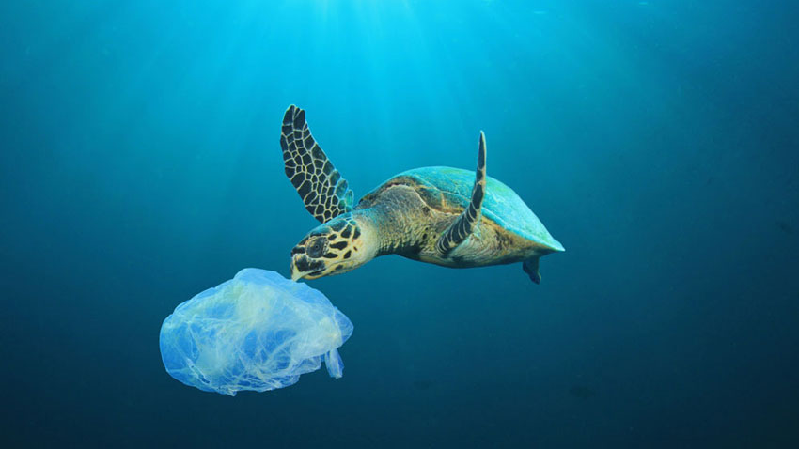
絶滅危惧種のカメに対する保護活動の分析(Analysis of Conservation Efforts for Endangered Turtles)
Yuichi Tanigawa

Slide 2
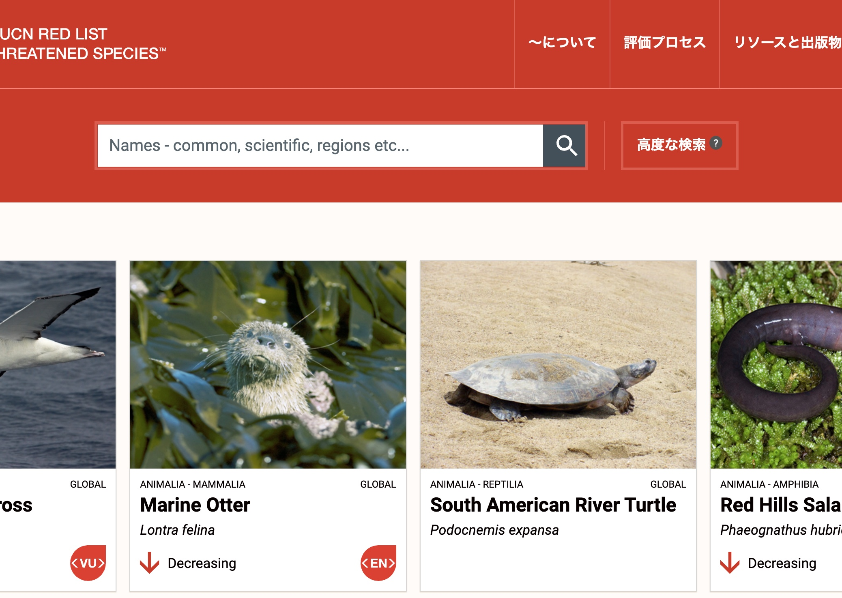
THE IUCN RED LIST OF THREATENED SPECIES https://www.iucnredlist.org/ja
[目的]
アフリカの絶滅危惧種であるカメの保護活動の現状を分析し、今後の保護活動の指針を提供する。
[研究対象]
国際自然保護連合（IUCN）によってCR（Critically Endangered）およびEN（Endangered）と評価された17種

Slide 3
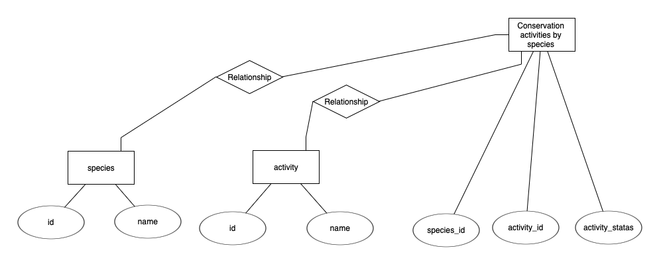
Scheme

Slide 4
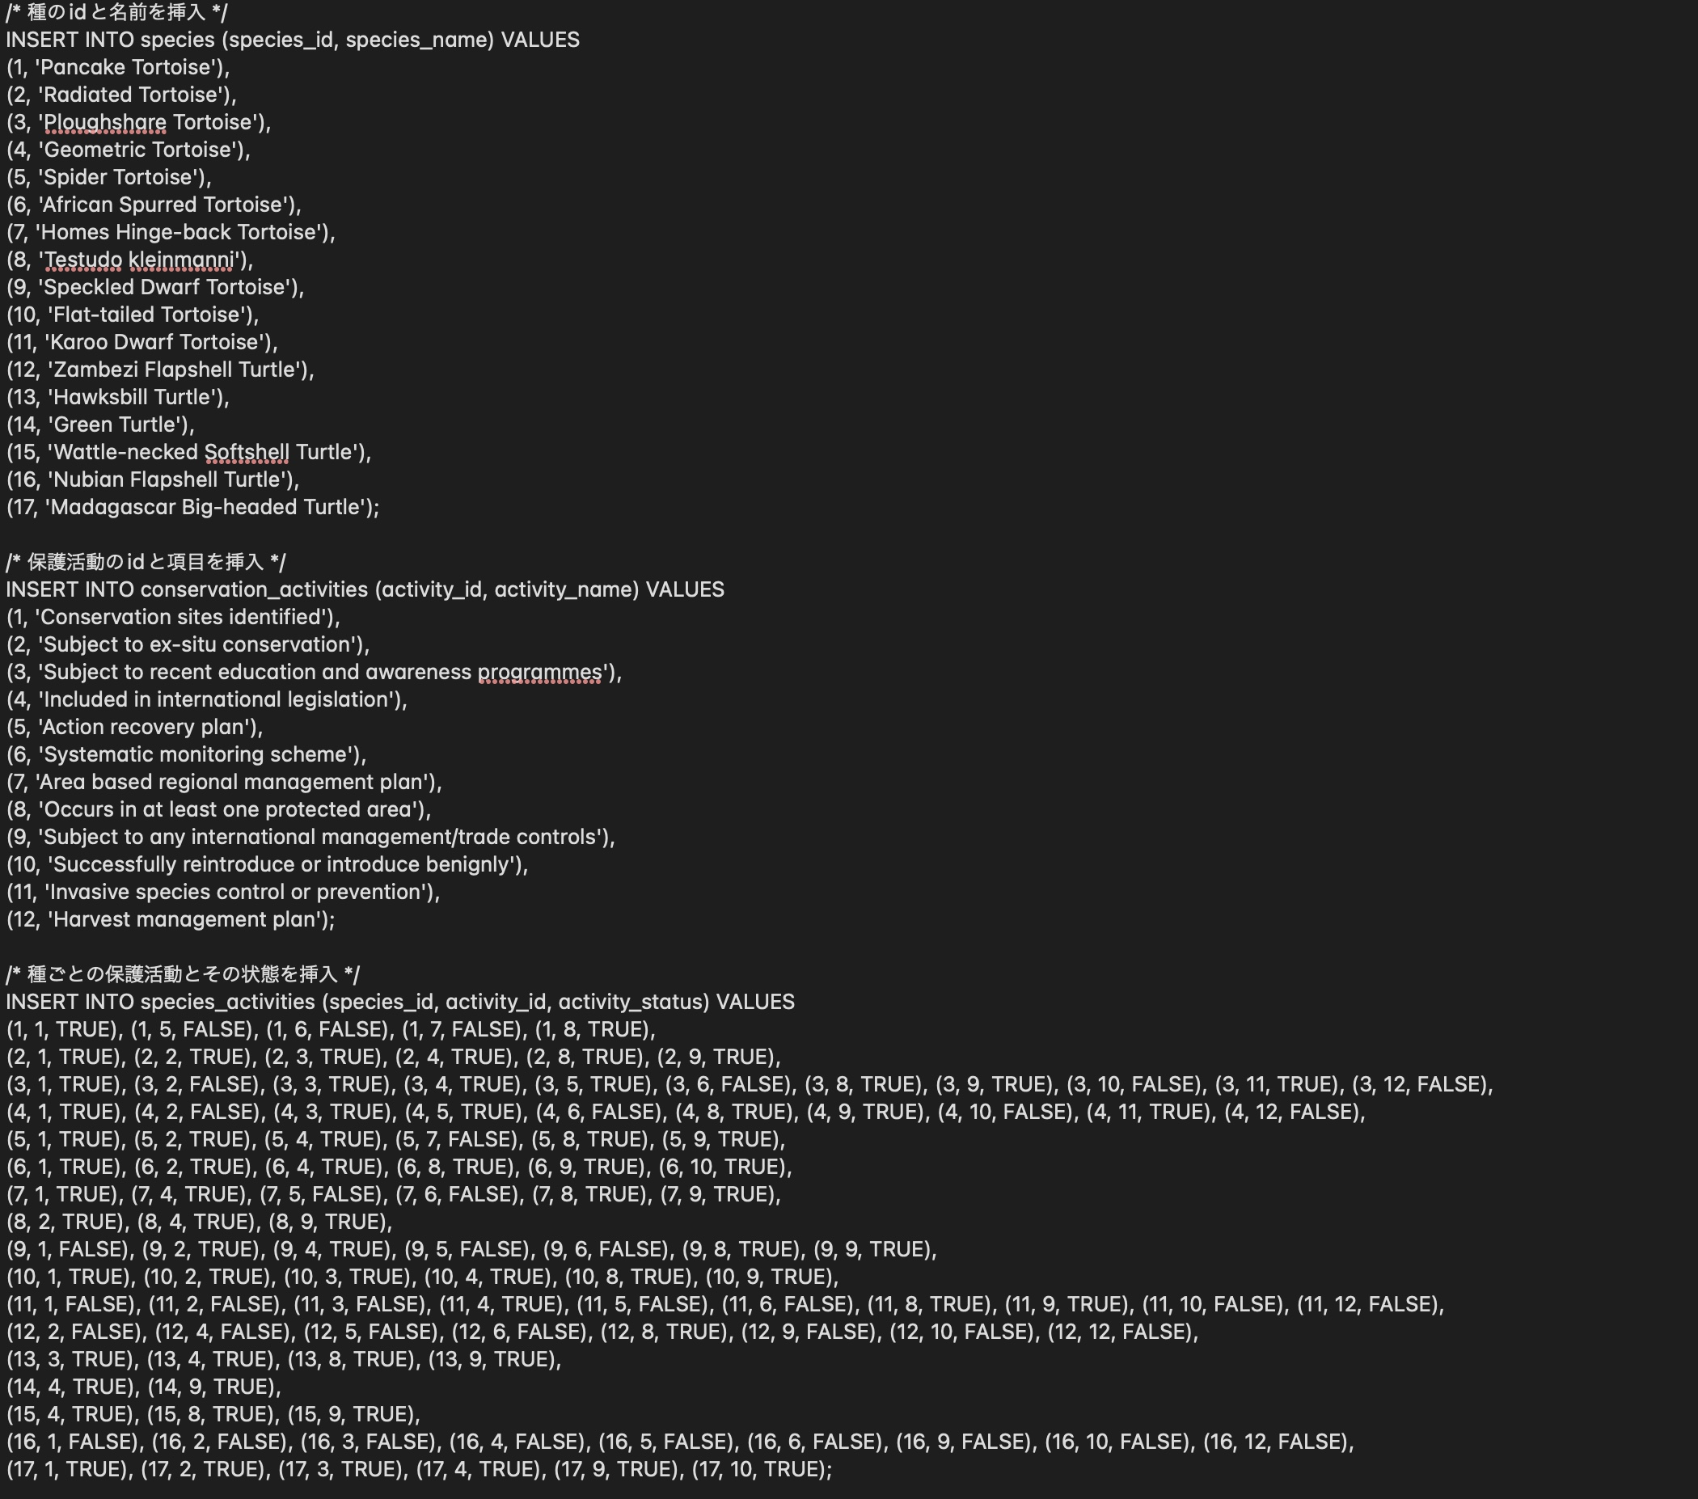
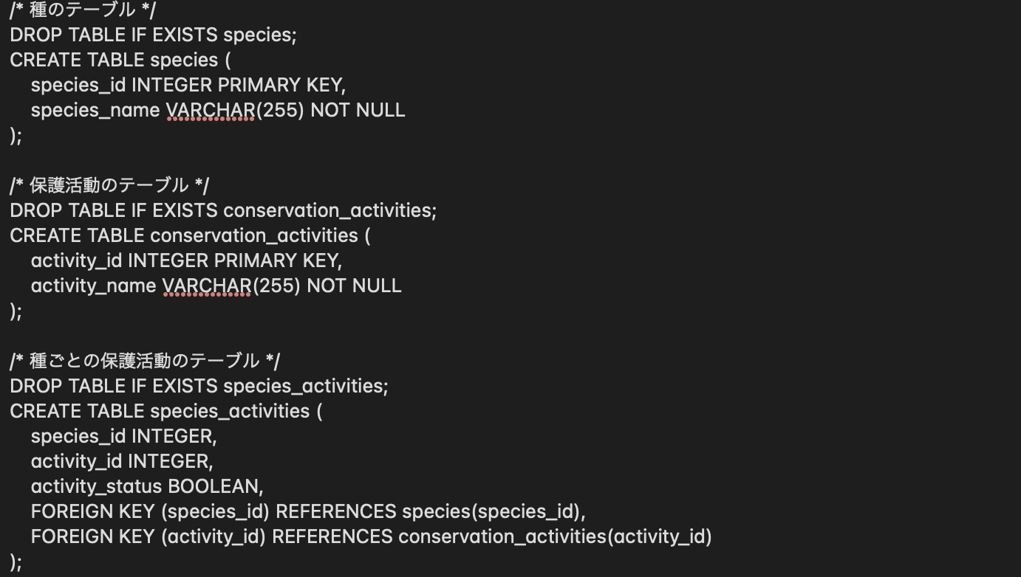
Scheme SQL

Slide 5
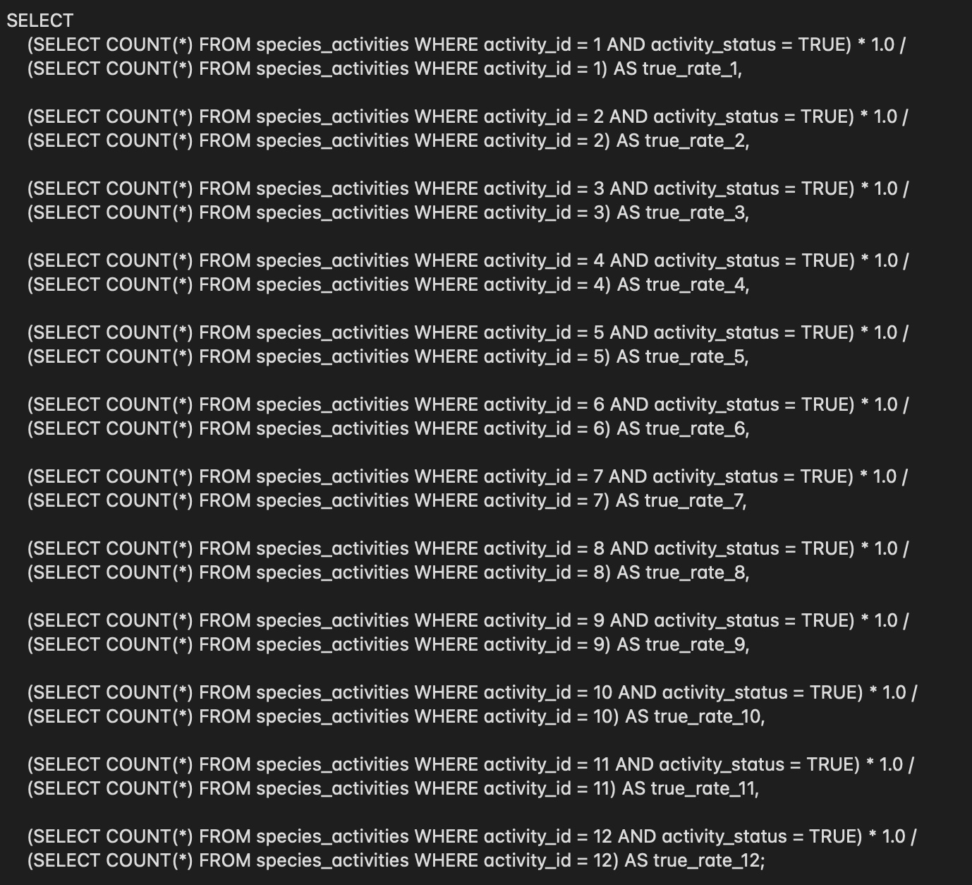
Query SQL

Slide 6
Result 1(100%)
8. Occurs in at least one protected area（少なくとも一つの保護地域に存在） 100%
対象種が少なくとも一つの保護地域内に生息していること。これは、保護地域内での保全活動が種の生存に寄与している。
11. Invasive species control or prevention（侵略的外来種の管理または防止） 100%
種の生息地における侵略的外来種の管理や防止策があること。これは、対象種の生息環境を守り、競争や捕食の圧力から保護する。

Slide 7
Result 2(50〜100%)
1. Conservation sites identified（保護地の特定） 75%
絶滅危惧種の保護に適した地域を特定し、これらの地域で種の生息地を保護するための対策を講じていること。
2. Subject to ex-situ conservation（場外保護の対象） 58%
種の保護を自然環境外で行う方法があること。動物園や植物園での飼育、遺伝資源バンクでの保存などが含まれる。
3. Subject to recent education and awareness programmes（最近の教育および啓発プログラムの対象）75%
種の保護に関する教育プログラムや啓発活動が実施されていること。これには、地域住民や一般市民への情報提供、環境教育、保護活動の重要性を伝えるキャンペーンなどが含まれる。
4. Included in international legislation（国際法に含まれている） 87%
保護対象の種が国際的な法律や条約によって保護されていること。例えば、ワシントン条約（CITES）などがある
9. Subject to any international management/trade controls（国際的な管理・取引規制の対象） 88%
種が国際的な取引や管理に関する規制の対象となっていること。これには、種の輸出入に関する規制や管理措置が含まれる。

Slide 8
Result 3(0〜50%)
5. Action recovery plan（回復計画の実施） 25%
種の回復を目指す具体的な計画が策定され、実施が進められていること。計画には生息地の復元、種の再導入、遺伝的多様性の保全などが含まれる。
10. Successfully reintroduce or introduce benignly（再導入または無害に導入） 29%
種がかつての生息地や新しい生息地に再度戻され、生息が確認されていること。

Slide 9
Result 4(0%)
6. Systematic monitoring scheme（体系的な監視計画） 0%
種の個体数や生息環境の状態を定期的に監視する計画が実施されていること。これにより、保護活動の効果を評価し、必要な調整を行うことができる。
7. Area based regional management plan（地域ベースの管理計画） 0%
特定の地域に焦点を当てた管理計画が策定され、その地域内での保護活動が行われていること。地域ごとの特性やニーズに応じた対策が含まれる。
12. Harvest management plan（収穫管理計画） 0%
種の持続可能な利用を確保するための収穫管理計画が策定されていること。これには、収穫量の規制や持続可能な利用方法の推進が含まれる。

Slide 10
今後の課題
データの拡張
今回はアフリカのCRとEN認定されたゾウのみにフォーカスをしたが、様々な生命体であったり、様々な地域のデータを格納したデータベースを作ることが考えられる。
新しい指標の導入
IUCNの記録には保護活動以外にも生息数や脅威について言及されている。それらを含むことで様々な角度から分析することができる。

Slide 11

Thank you for listening

